Slide 1
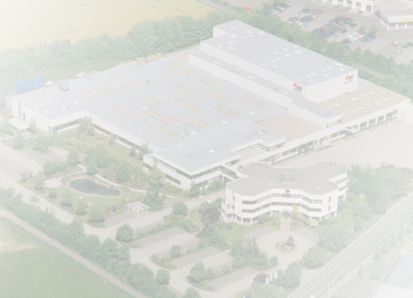
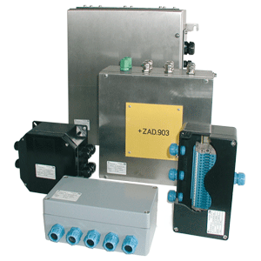
РОЗЕ Системтехник ГмбХ (Германия)
Ведущий мировой производитель
взрывозащищенного оборудования

Slide 2
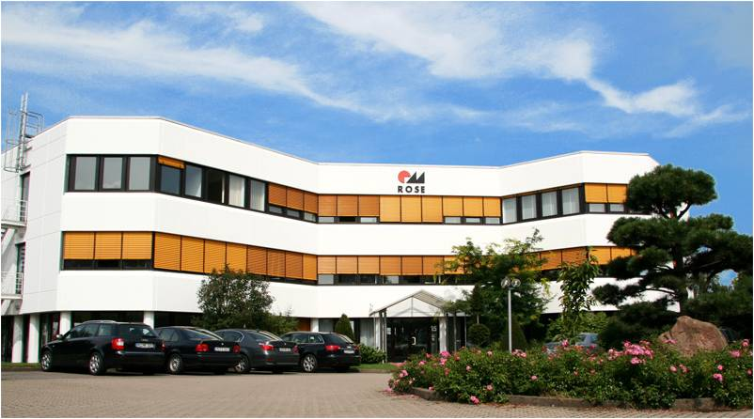
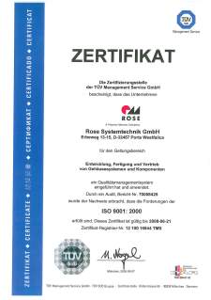
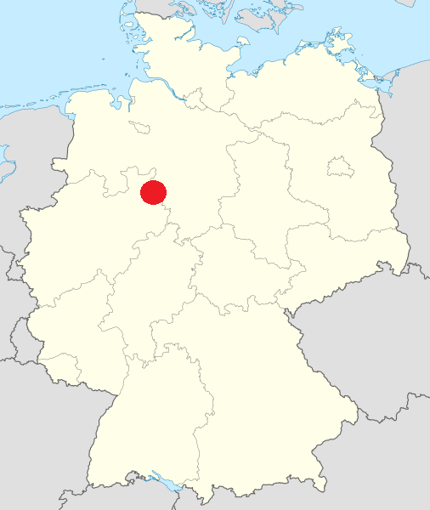
О компании
Год основания: 1969 г.
Сертификация: DIN ISO 9001
Порта-Вестфалика

Slide 3
ROSE Systemtechnik GmbH в 2016 году это:
53
Россию
страны присутствия, включая
Германия, Россия, Венгрия, Сингапур, Индия, Китай, Румыния, США, Бразилия
15
заводов:
4850
профессиональных сотрудников
€ 130 млн.
объем продаж

Slide 4
Направления производства
Корпуса для ручных приборов управления
Стандартные корпуса-коробки
Взрывозащищенное оборудование
Корпуса для электронных приборов
Корпуса для приборов обслуживания
Электромеханические компоненты (кабельные вводы, пленочные клавиатуры, клеммы)

Slide 5
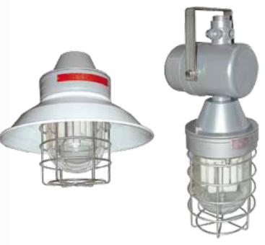
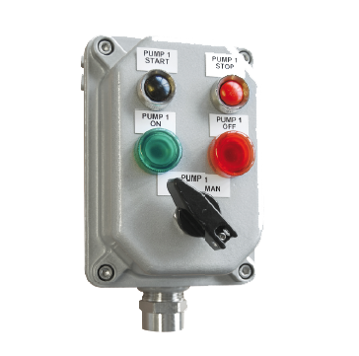
Взрывозащищенное оборудование
Группы оборудования:
Корпуса Ex e, Ex ia для ручных приборов управления
Осветительная и светосигнальная арматура Ex d
Кабельные вводы Ex e, Ex d, Ex nR
Клеммные коробки и шкафы управления
Ex e, Ex ia
Посты управления
Ex e, Ex ia
Корпуса и посты управления Ex d

Slide 6
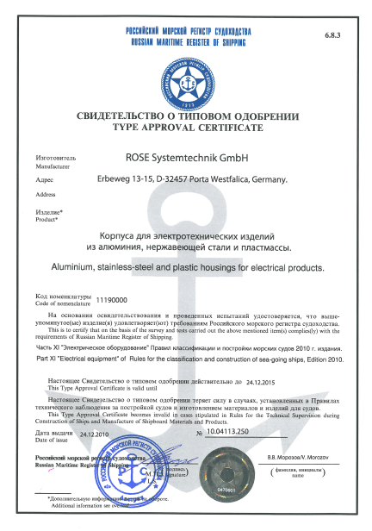
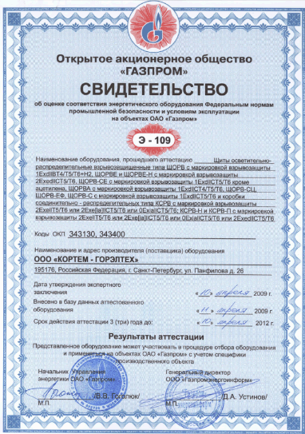
Сертификаты
ТР ТС
ГОСТ Р
Российский Морской Регистр Судоходства
Сертификат «ГАЗПРОМ»

Slide 7
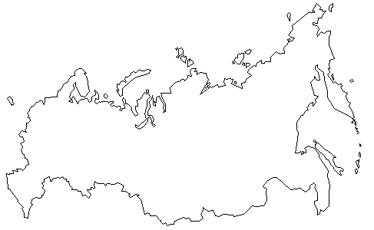
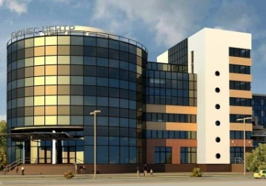
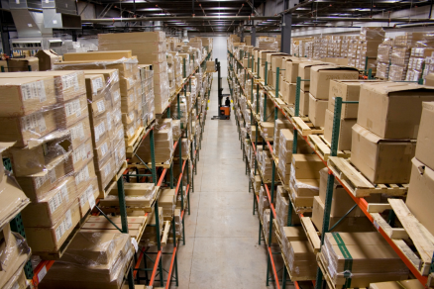
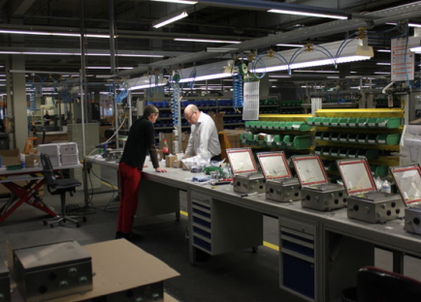
Представительство,
с 2006 г.
Склад
Сборочный цех + склад
Москва
Пермь
Самара
Тюмень
Екатеринбург
Краснодар
Филиалы

Slide 8
Референс
РОЗЕ в списках официальных поставщиков следующих компаний:

Slide 9
Почему РОЗЕ?
Немецкое качество по сопоставимым с отечественными производителями ценам
Наличие локальной сборки и складских мощностей на территории России
Наличие российских сертификатов
Быстрота и надежность поставок
Изготовление оборудования по специальным заказам
Продолжительный срок службы и хранения
Гарантия производителя 12 месяцев
Наличие инструкций по монтажу, демонтажу и ремонту оборудования

